Slide 1
تقرير برنامج
اسم المدرسة | الثانوية الثانية أبناء
اسم البرنامج | الفضاء | عدد المستفيدين | ٢١٥
عدد الصور المرفقة | 6 صور
إذا كان من متطلبات البرنامج مقطع فيديو، يوضع رابط في مكان أحدى الصور الفوتوغرافية

Slide 2
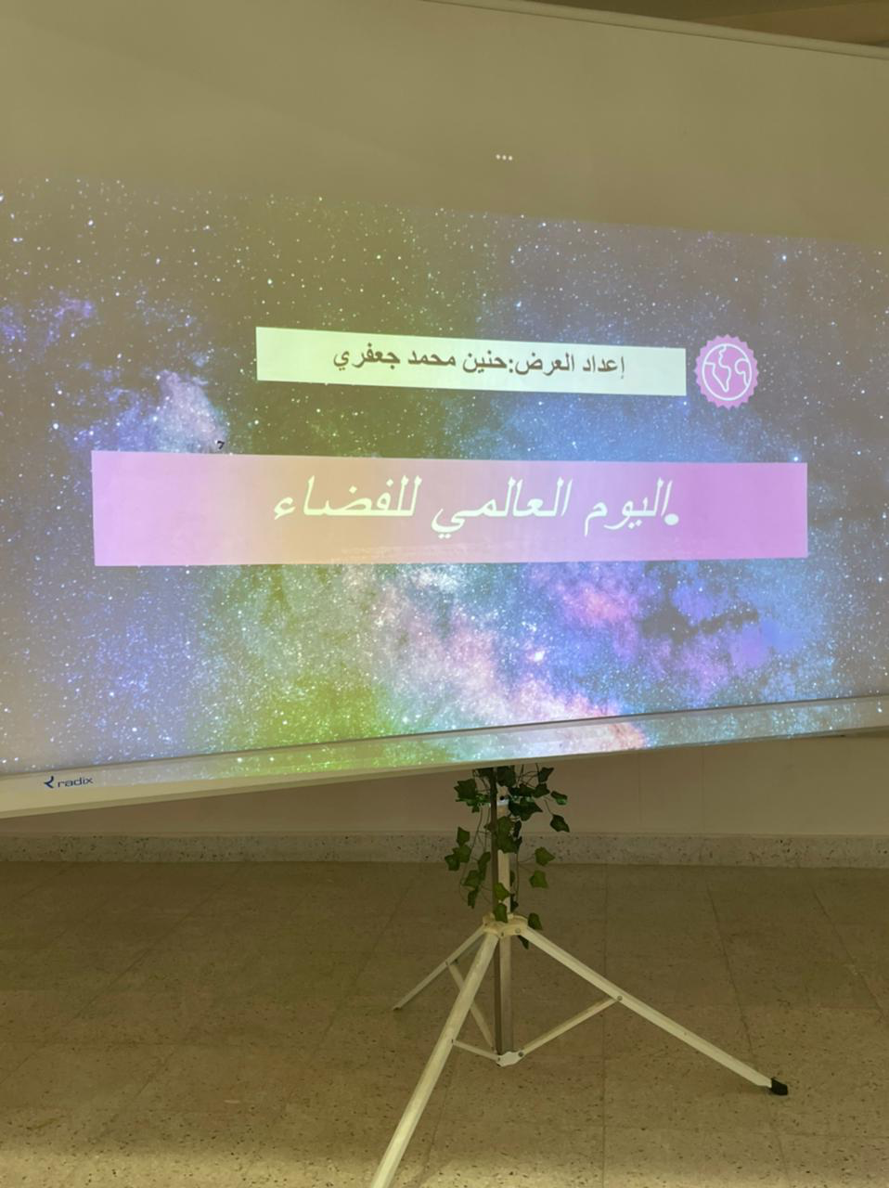
إدراج صورة فوتوغرافية بحجم الإطار

Slide 3
إدراج صورة فوتوغرافية بحجم الإطار

Slide 4
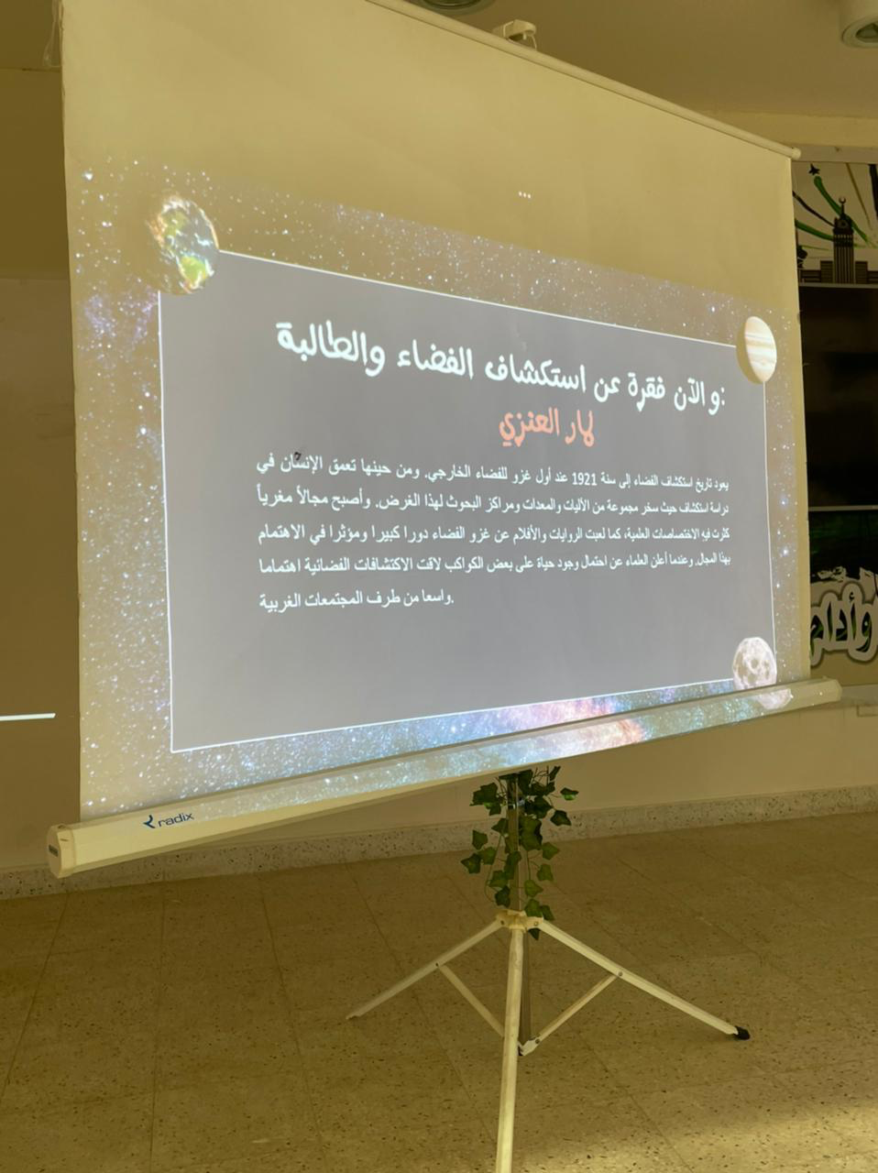
إدراج صورة فوتوغرافية بحجم الإطار

Slide 5
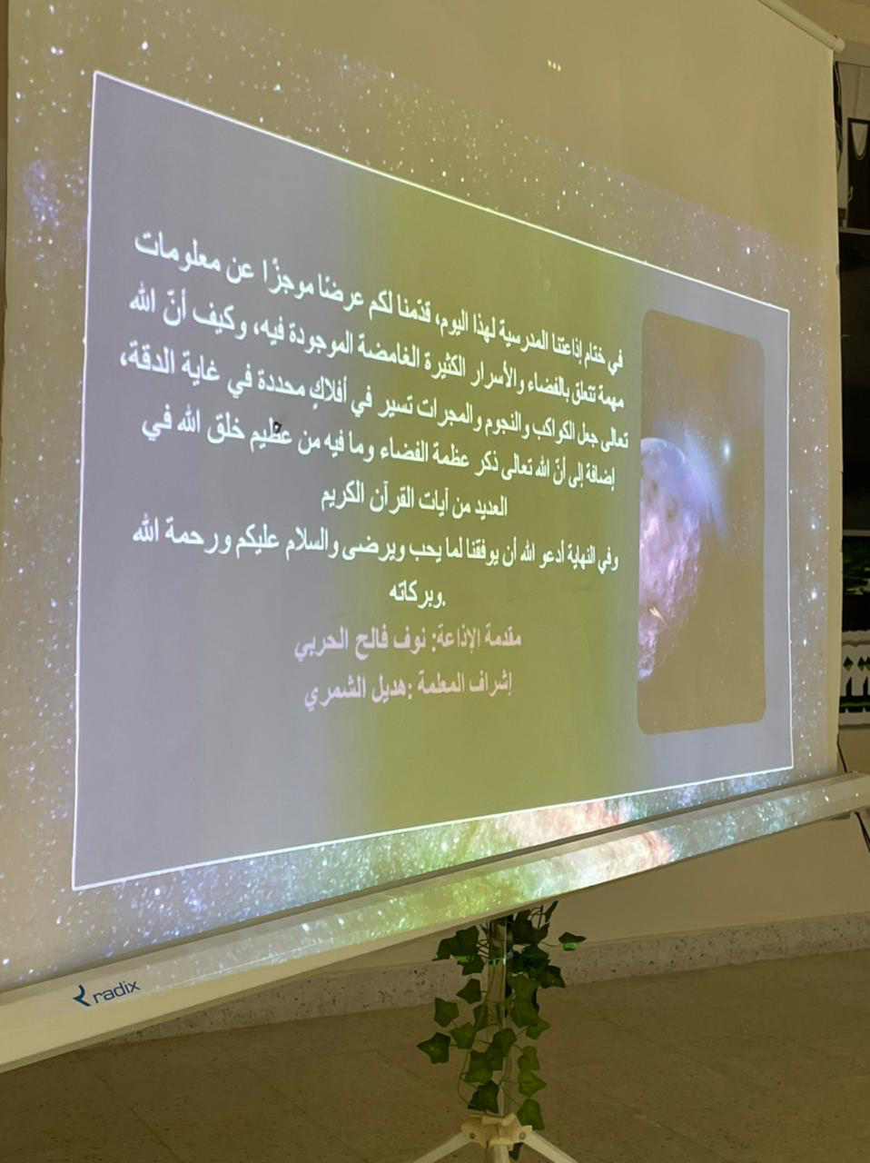
إدراج صورة فوتوغرافية بحجم الإطار

Slide 6
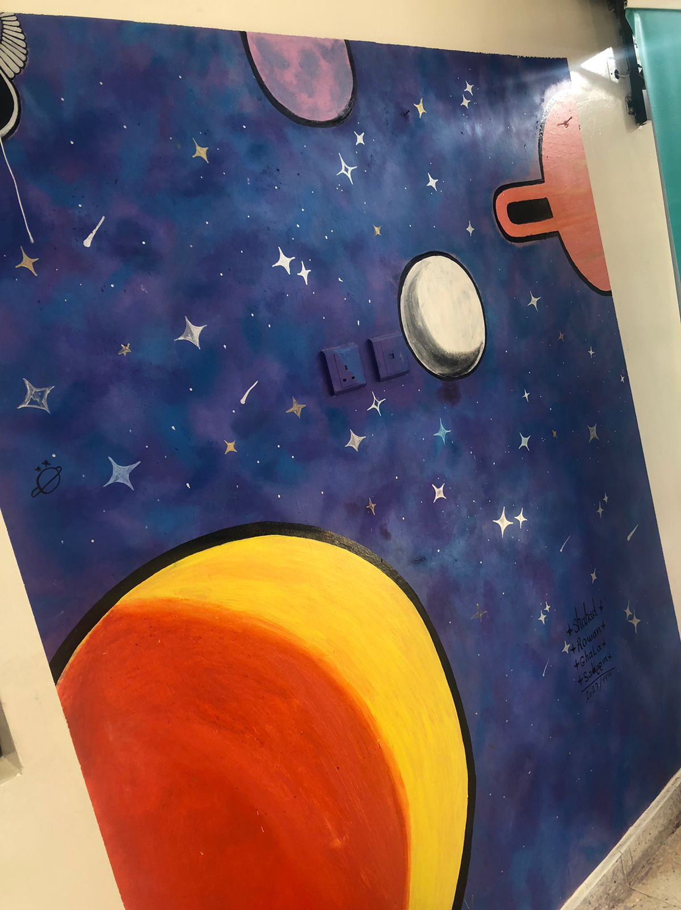
إدراج صورة فوتوغرافية بحجم الإطار

Slide 7
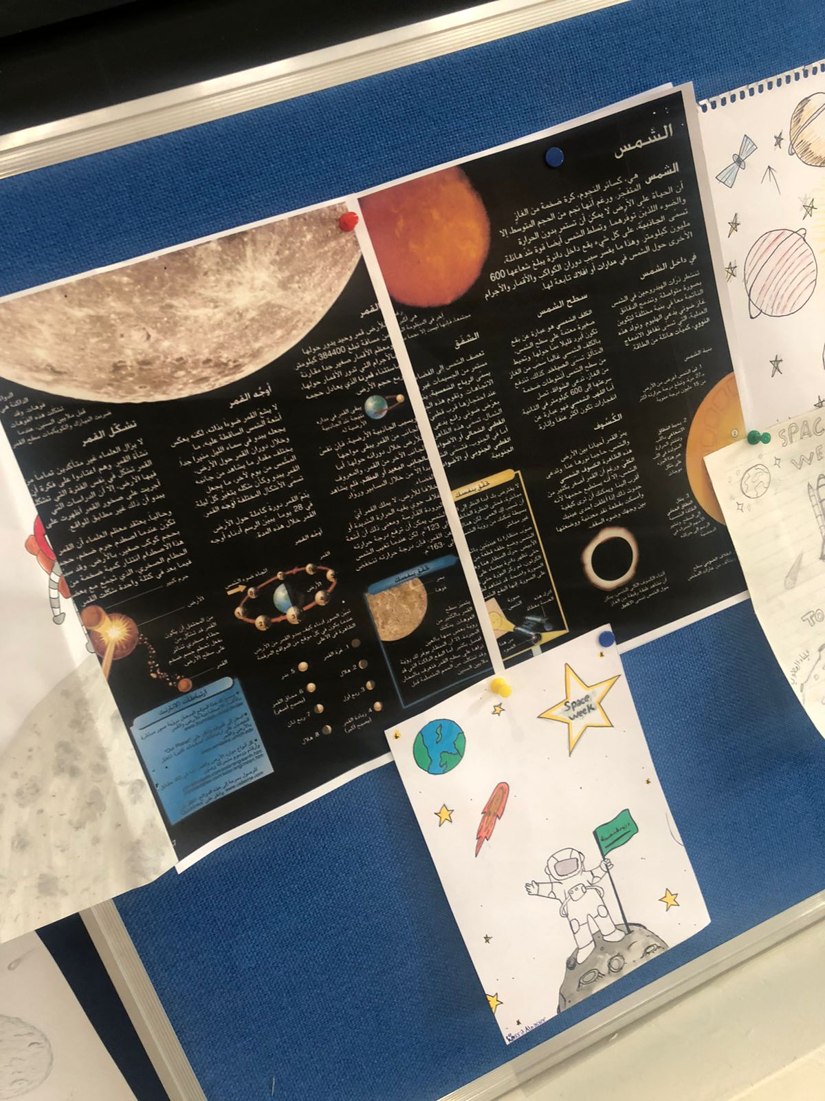
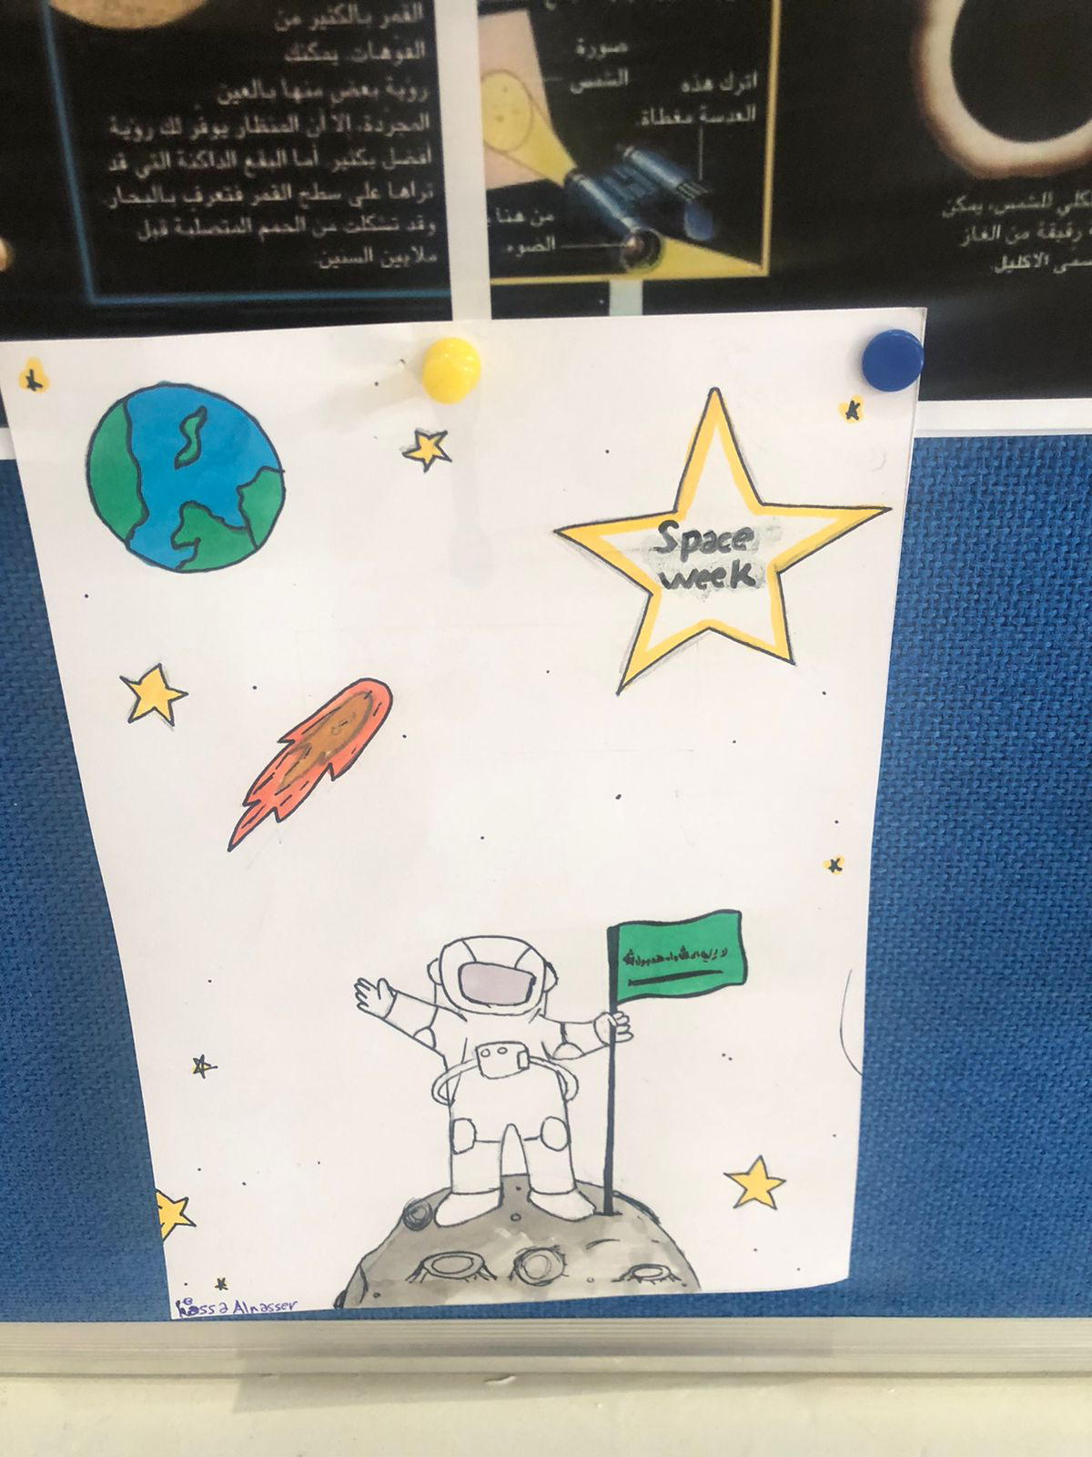
إدراج صورة فوتوغرافية بحجم الإطار

